Slide 2
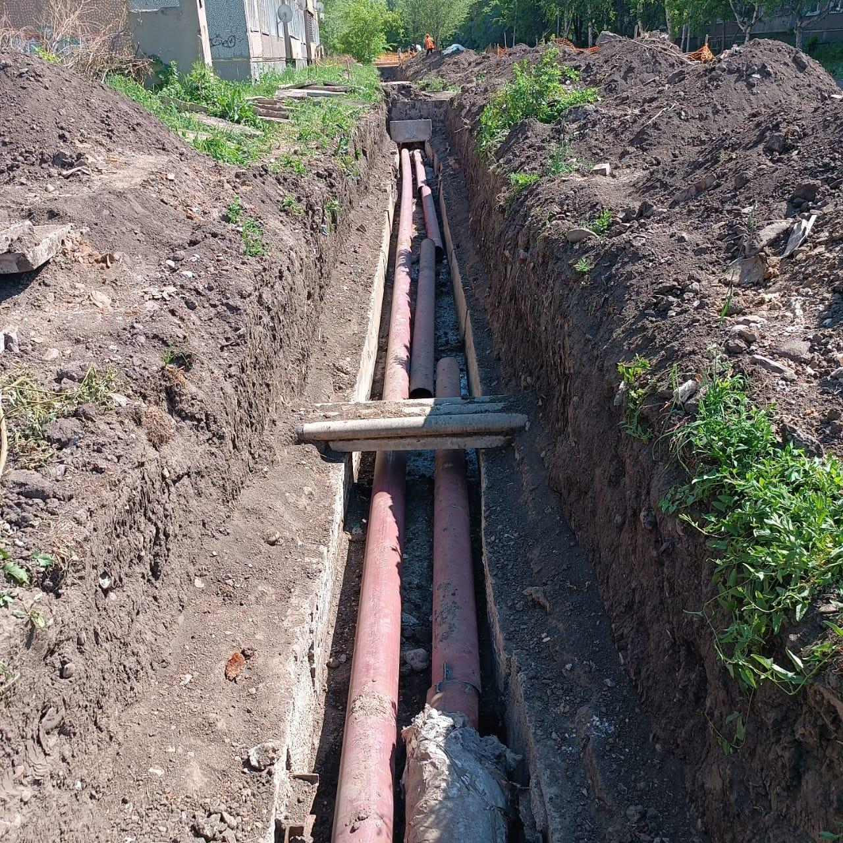
Ремонт участка тепловой сети от ТК-19 до ТУУ ж.д. Б.Шаяхметова, 21, 23

Slide 3
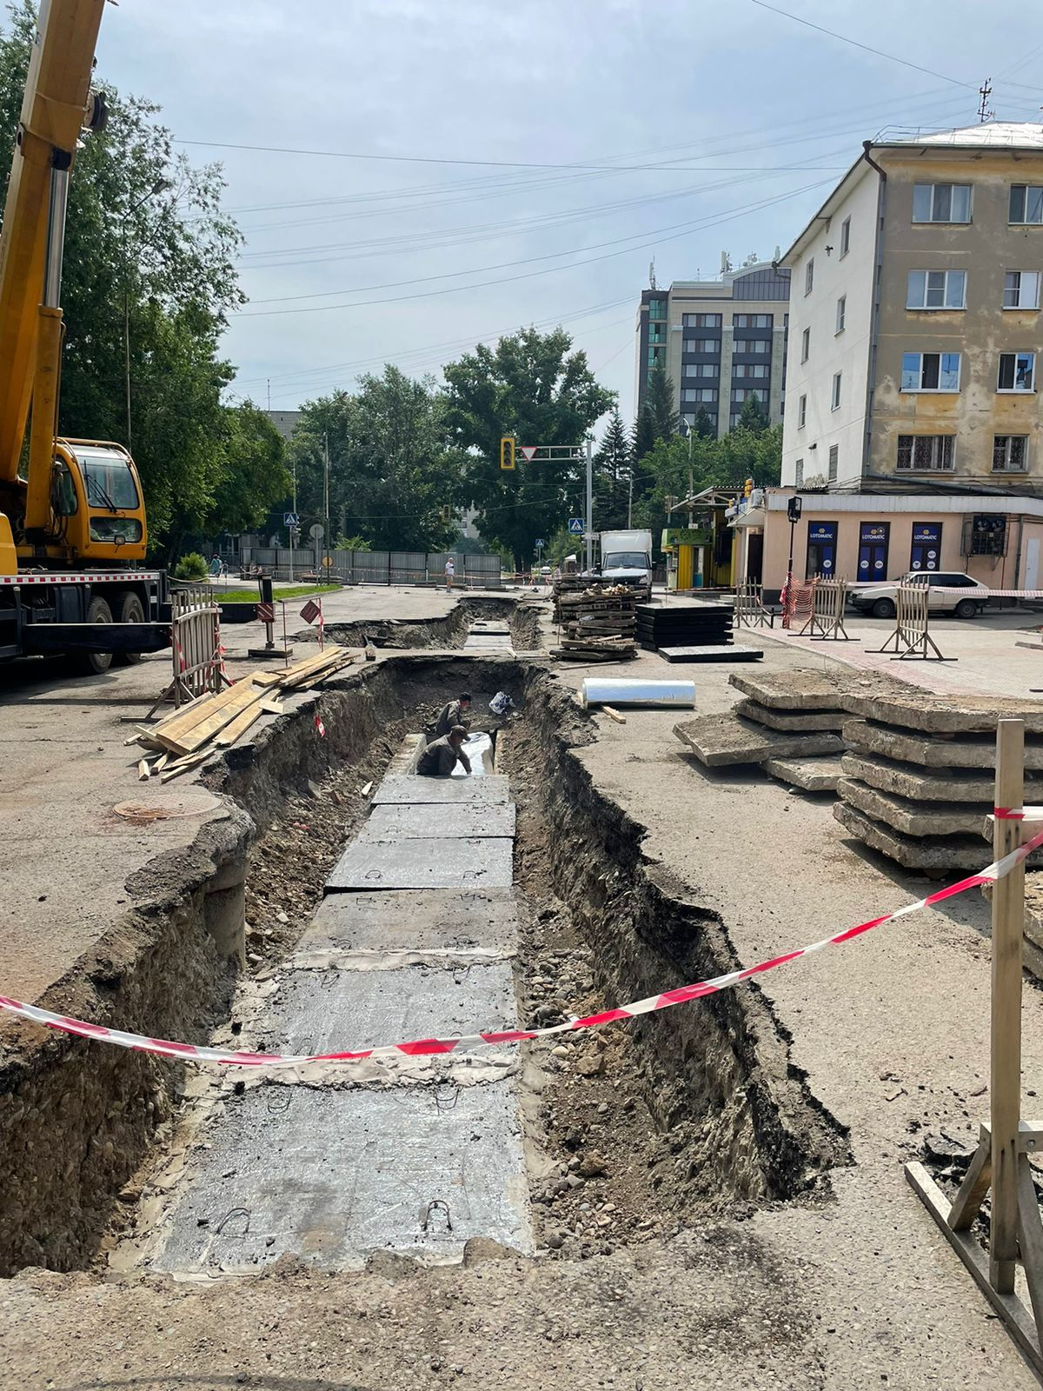
Ремонт участка тепловой сети от ТК-640 до ТК-640/1

Slide 4
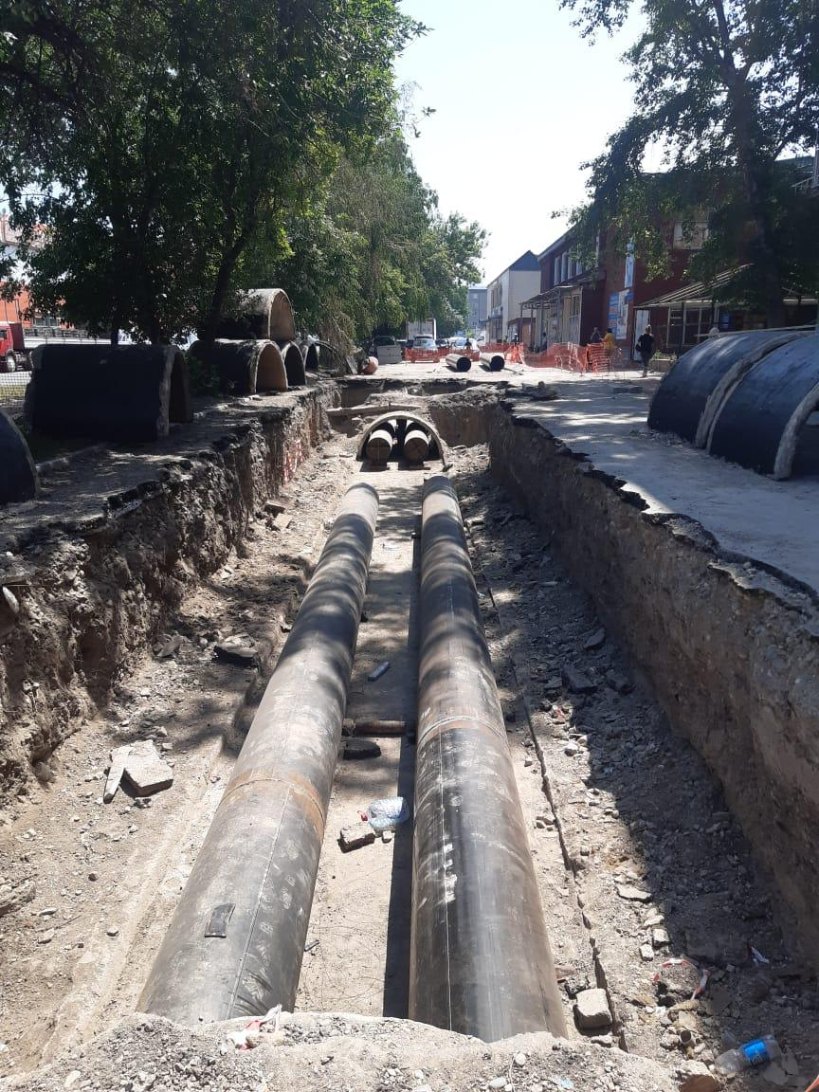
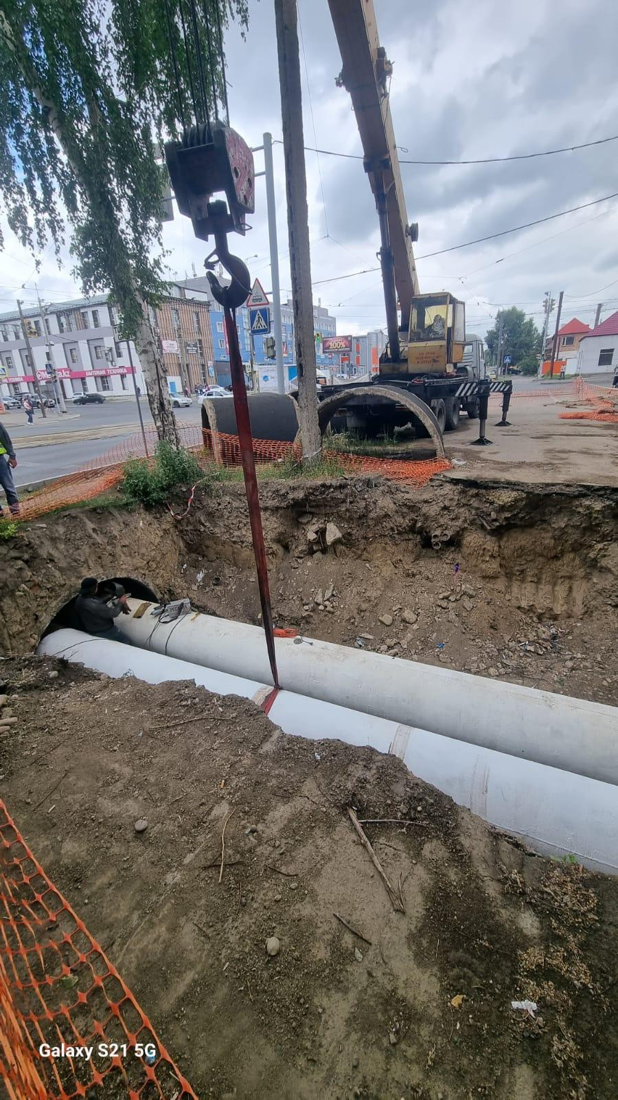
Ремонт участка тепловой сети от ТК-734 до ТК-735

Slide 5
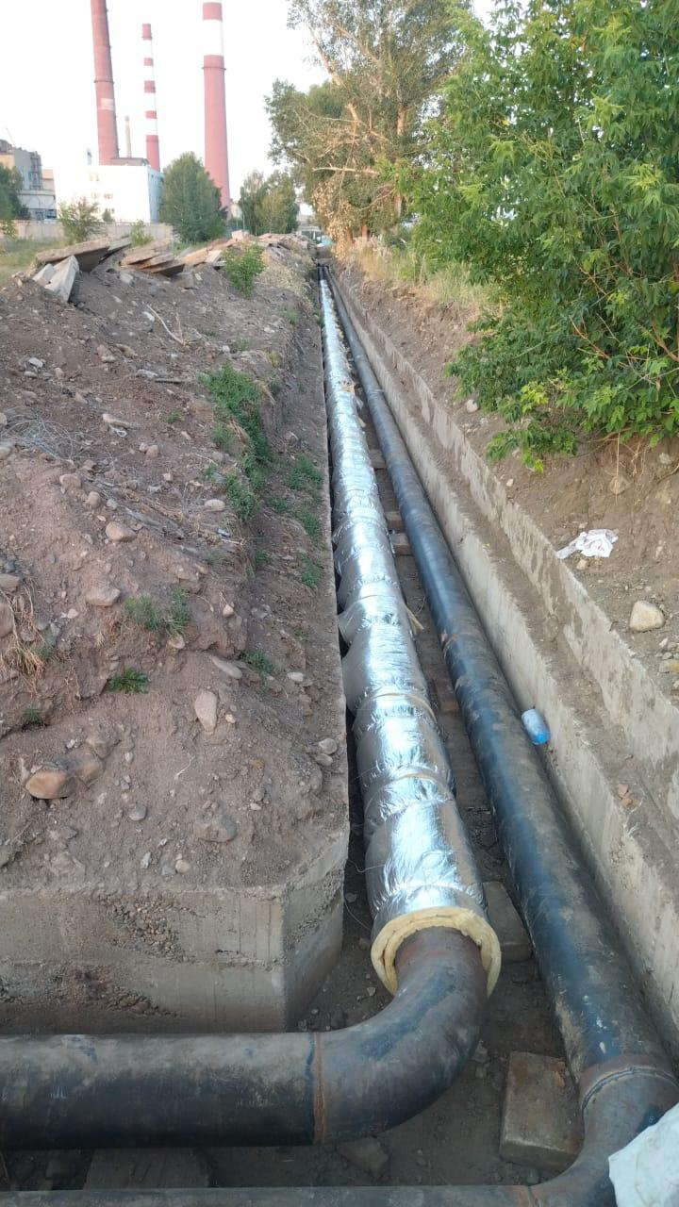
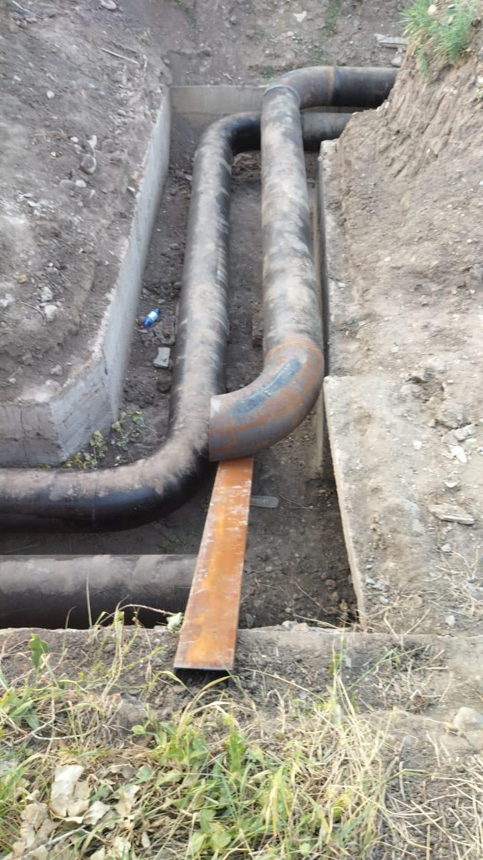
Ремонт участка тепловой сети от ТК-3 до ТК-4

Slide 6
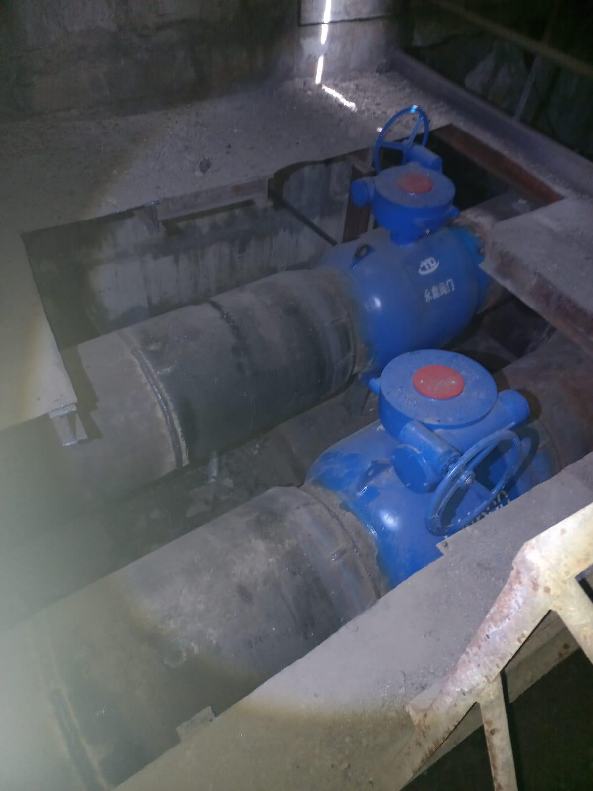
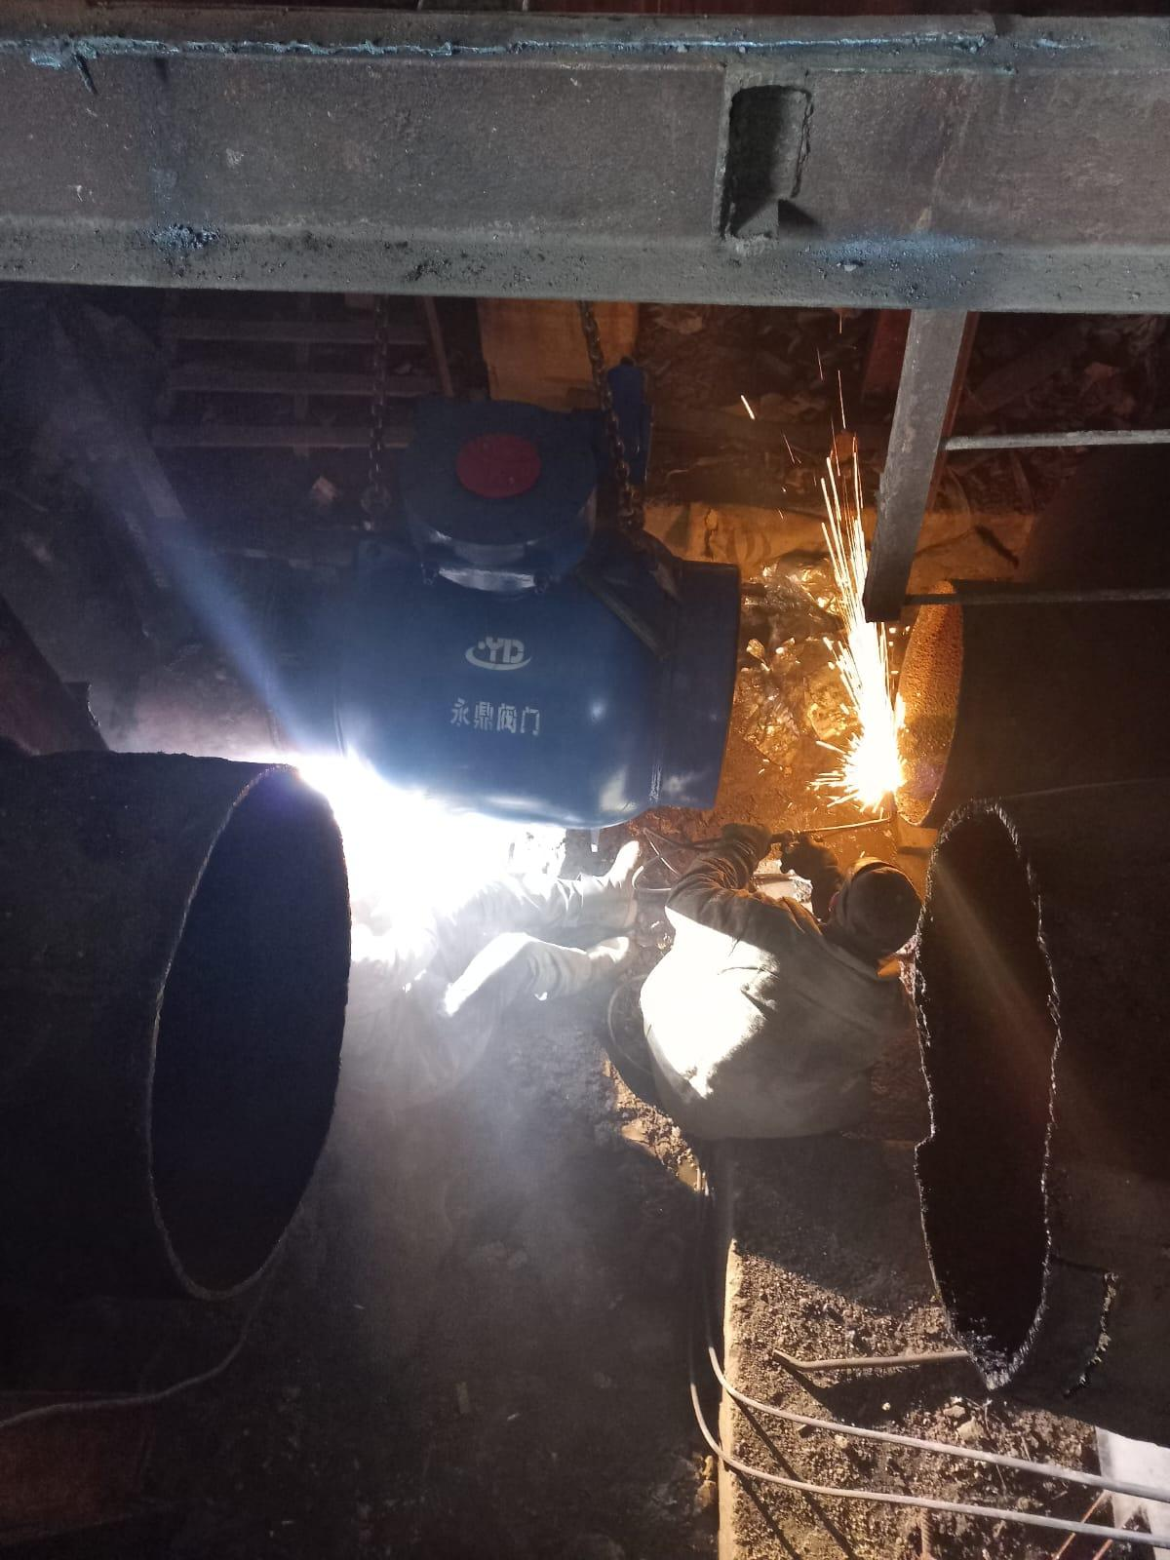
Ремонт участка тепловой сети от ТК-719/2 до ТК-723 (замена задвижек)

Slide 7
Ремонт котлоагрегата КЕ-25/14 ст.№1 котельной №3

Slide 8
Ремонт котла ДКВР-4-13 станционный №2 котельной №4

Slide 9
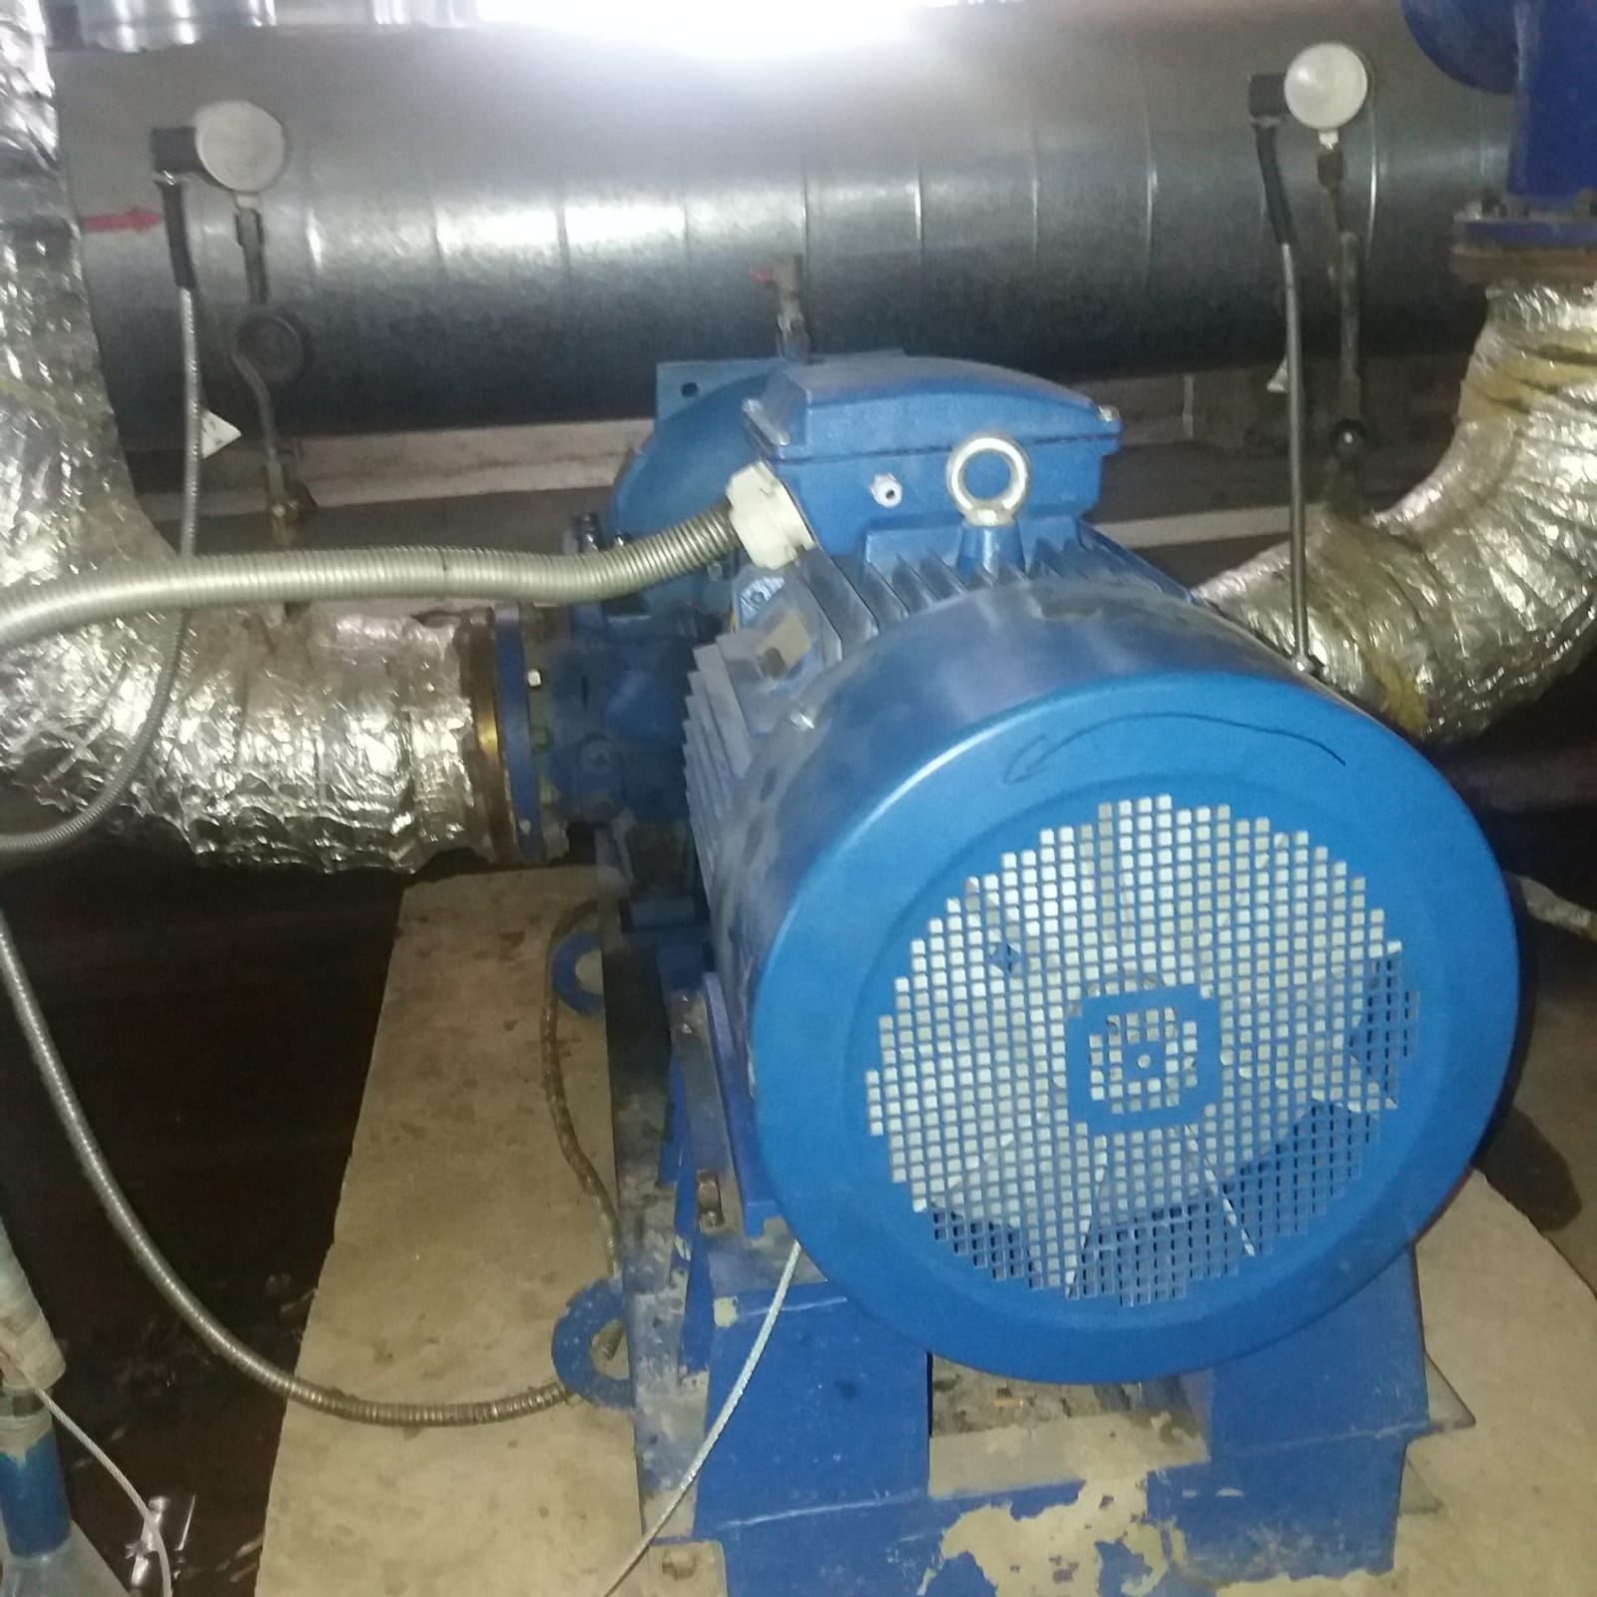
Электродвигатель 37 кВт, 1500 об/мин

Slide 10
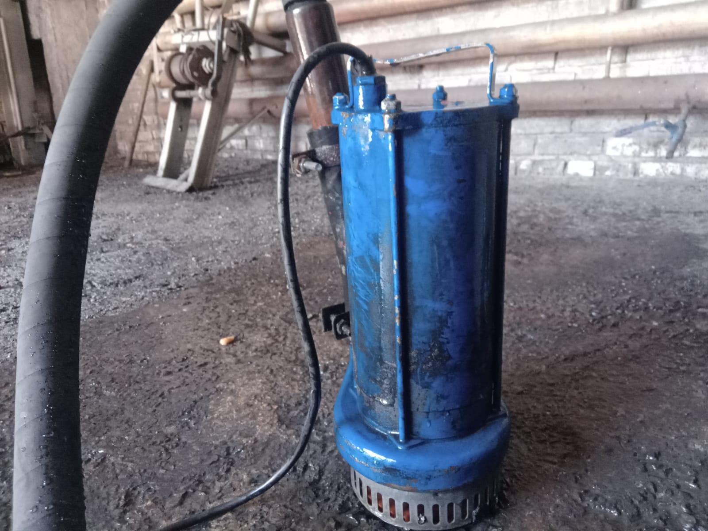
Насос ГНОМ 16-16 220В

Slide 11
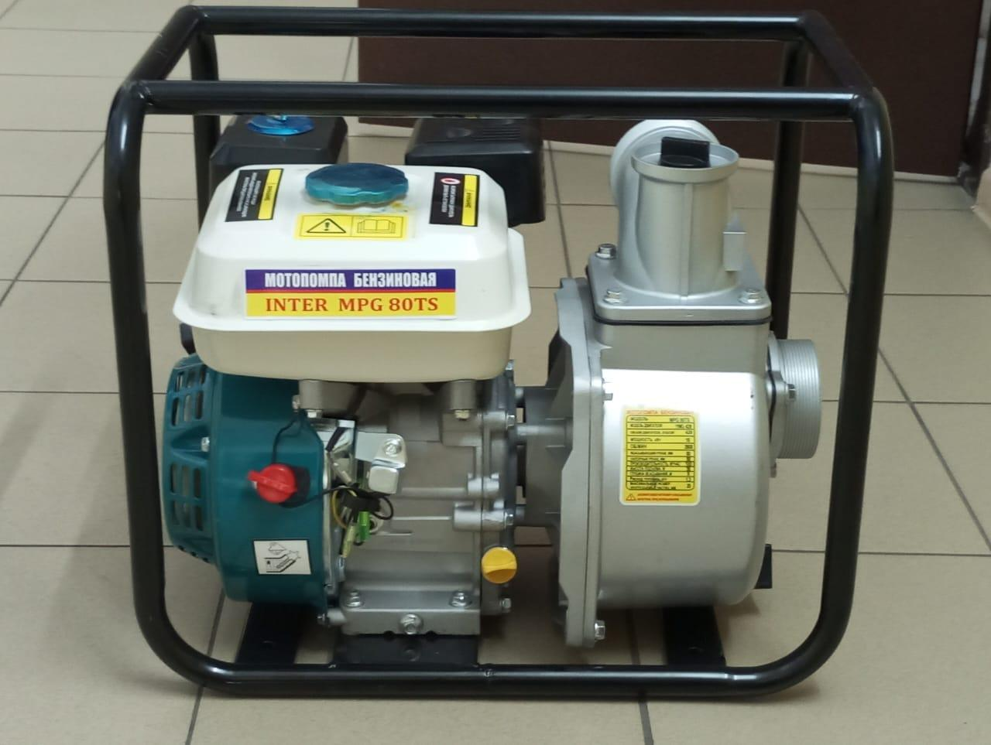
Мотопомпа 7л.с. 54000 л/ч

Slide 12
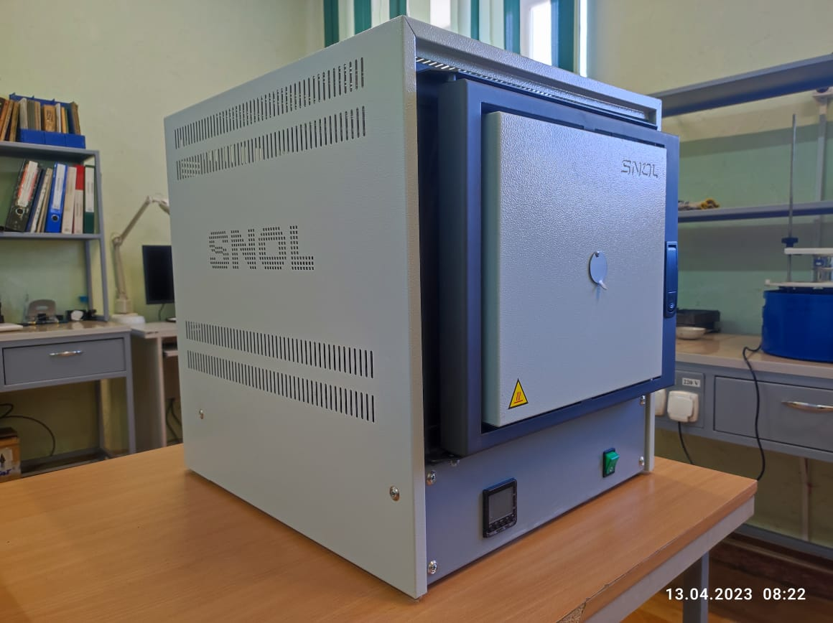
ЭЛЕКТРОПЕЧЬ СОПРОТИВЛЕНИЯ ВЫСОКОТЕМПЕРАТУРНАЯ, ЛАБОРАТОРНАЯ, ТИП SNOL, МОДЕЛЬ 8,2/1100

Slide 13
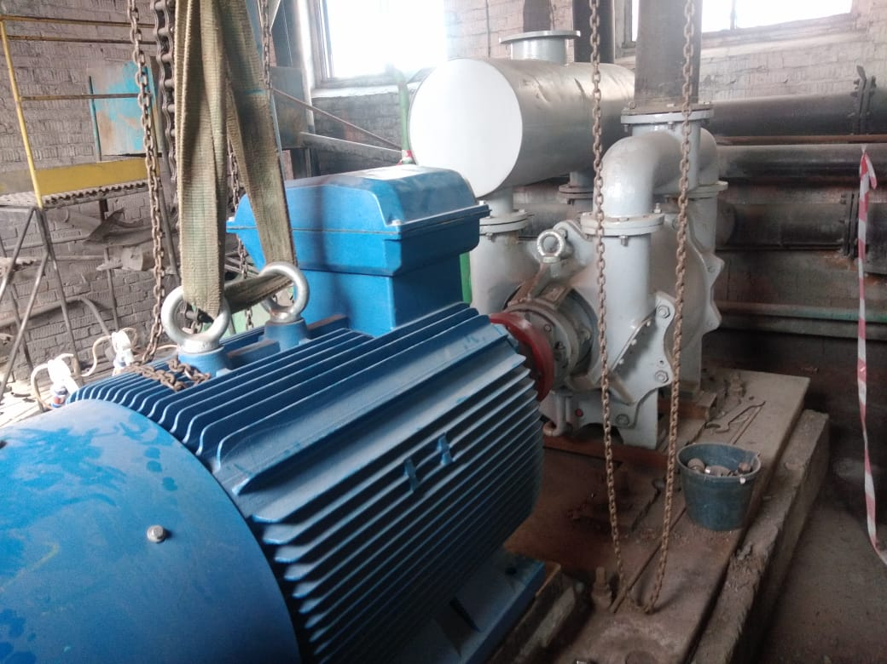
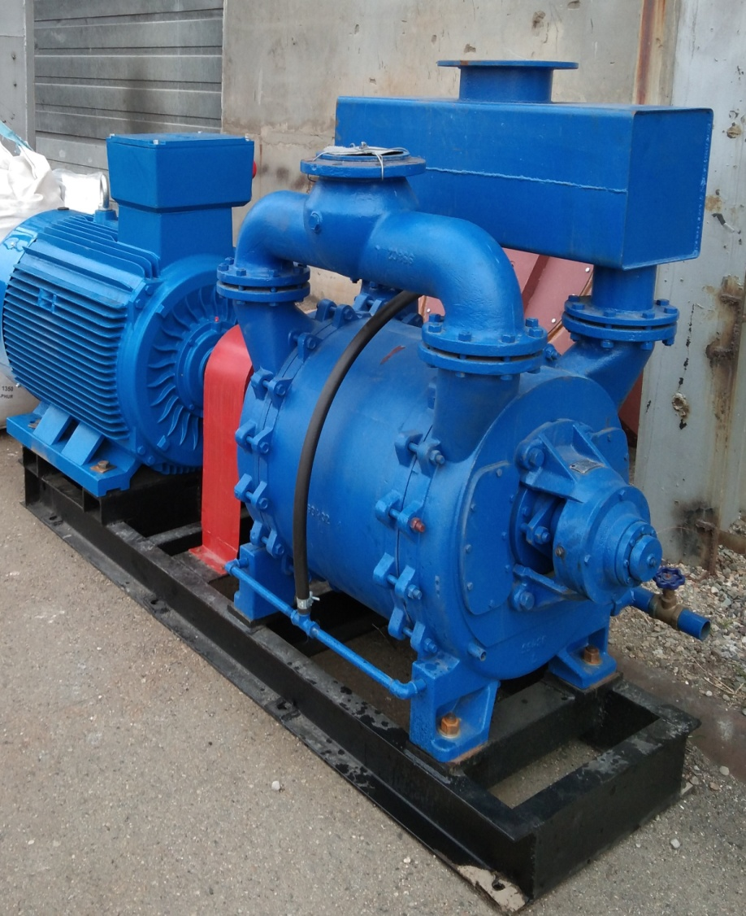
ЭЛЕКТРОНАСОСНЫЙ АГРЕГАТ ВВН2-50М НА РАМЕ С ЭЛЕКТРОДВИГАТЕЛЕМ (2ед.)

Slide 14
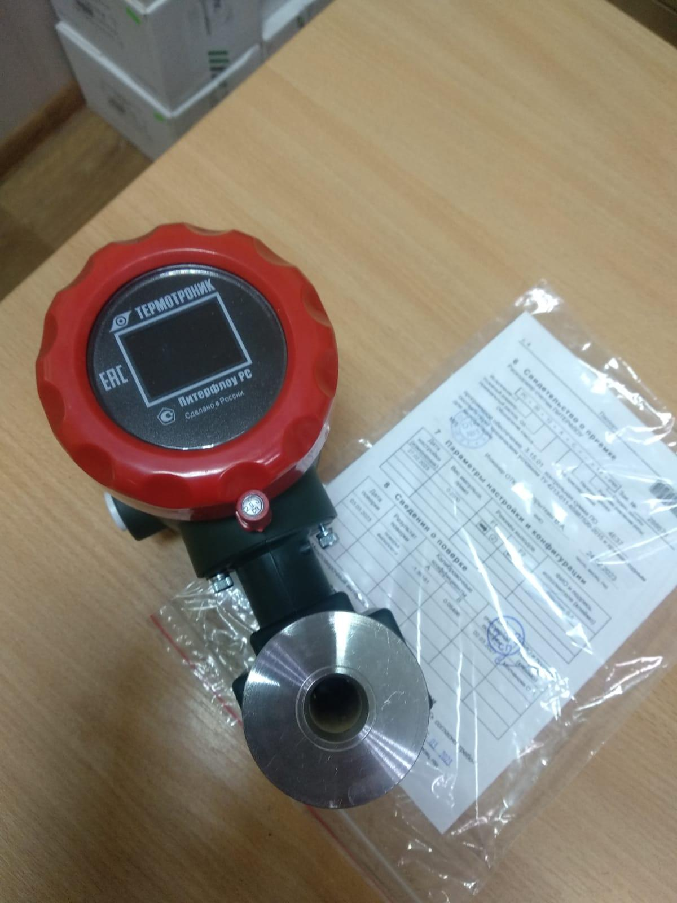
Расходомер электромагнитный, Ду20 (8шт)

